Slide 1
夕阳为何别家红？
－－带您认识和应对老年期抑郁
芮忠洋
老年心身病区 2021年11月19日

Slide 2
目录
01
案例分享
02
识别抑郁症
03
易患因素
04
如何预防

Slide 3
案例分享
01

Slide 4
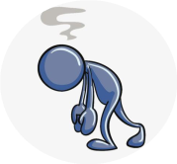
案例分享
一般情况：73岁女性、已婚、退休 主诉：躯体不适伴无意义感、睡眠差16年
2005
2014
2021
再次住院
退休后无故出现胸闷、心慌、恶心、食欲差，睡眠差，出虚汗，觉得活着没意思等，一直认为是心脏病、胃病，在综合医院反复多次诊治，无效。
家属在报纸上看到心理疾病的宣传，开始精神专科医院治疗，诊断"抑郁症"，予以舍曲林、奋乃静等治疗，病情好转。
减药后病情复发，心慌，出汗、头昏、腰痛等，紧张害怕，担心自己的身体问题，自行购买数十种保健品均无改善，不想吃饭，难以入睡，觉得活得没意思

Slide 5
入院后相关检查
血常规、肝功能、
肾功能、电解质、心肌
酶谱、甲状腺功能
均正常
头颅CT：脑萎缩
心电图：1.窦性心律
2.T波改变
化验
特检

Slide 6
精神检查
意识清楚，定向准确，接触被动，语速缓慢，否认幻觉及妄想，思维显迟缓，语速慢、音量低，存在内感性不适；情绪低落、焦虑，担心自身健康，消极观念，兴趣减退，精力下降，意志活动减退，自知力存在
ICD-10诊断：
诊断考虑：
不伴精神病性症状的重度抑郁发作

Slide 7
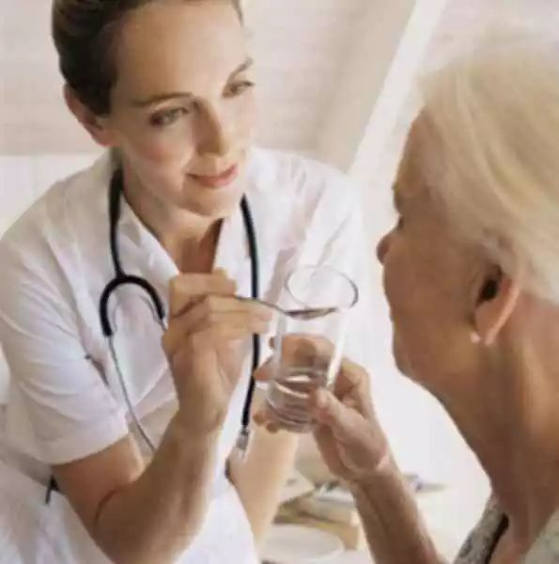
治疗
抗抑郁药治疗：盐酸度洛西汀肠溶片+盐酸曲唑酮片
痊愈
心理治疗：认知行为治疗+支持性心理治疗
物理治疗：重复经颅磁刺激治疗

Slide 8
恶性循环
患者痛苦
反复就诊
不理解、埋怨责备患者
家属痛苦

Slide 9
识别老年期抑郁症
02

Slide 10
那么抑郁症到底是一种什么样的病？
诊断标准 | 时间 | 大于2周
 | 核心症状 | 情绪低落
 |  | 兴趣减退和愉快感丧失
 |  | 活动减少、精力下降
 | 其他症状 | 注意力不能集中
 |  | 自我评价低
 |  | 自罪感
 |  | 对前途悲观
 |  | 自伤或自杀观念及行为
 |  | 睡眠障碍
 |  | 食欲下降

Slide 11
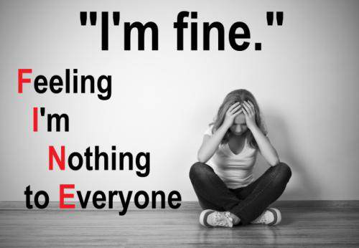

Slide 12
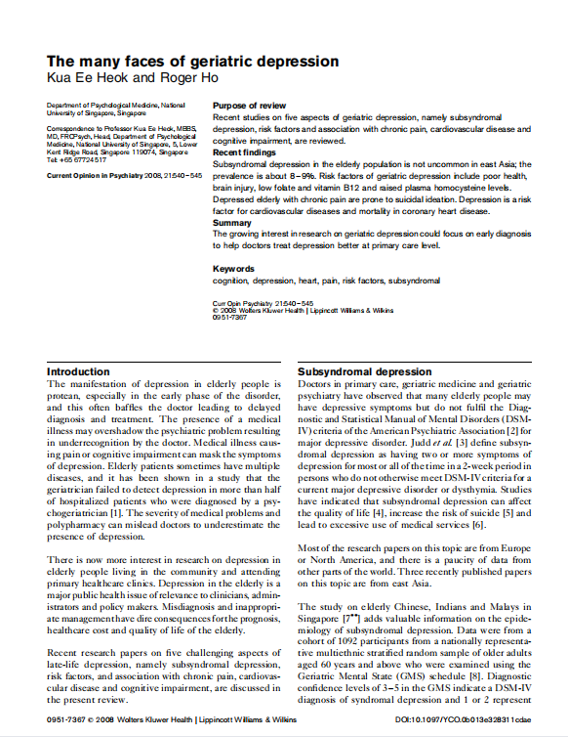
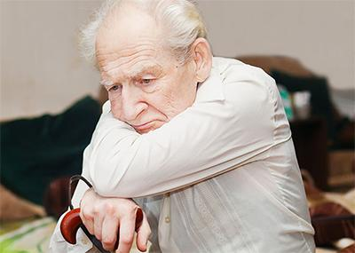
抑郁症有多种面孔

Slide 13
老年抑郁症的临床表现
1/3的首发患者以疑病为主要表现；65%的老年抑郁症患者有疑病症状，表现出对正常躯体功能的过度关注，对轻度疾病的过分反应
01
疑病
02
焦虑、激越
严重抑郁症的继发症状，也是主要症状。表现坐立不安、六神无主，惶惶不可终日，情感脆弱，波动性大
自杀意念
前途无望，加上身体不适，往往自杀的意愿比较坚决，
但常常不会清楚的表露，有的甚至否认
03
临床表现
04
躯体症状
疼痛综合征、胸部症状、消化系统症状、自主神经症状
05
认知损害
记忆力减退、反应迟缓是老年抑郁症的特征症状之一
老年抑郁症是指60岁以上老年人发生的抑郁障碍

Slide 14
易患因素
03

Slide 15
夕阳为何别家红？
老年人易患抑郁症的原因是什么？
为啥同样的境遇只有部分人患病？

Slide 16
基本病因
遗传因素
病前人格特征
生理、躯体因素
诱发因素
儿女成家立业、家庭成员变故
退休，社交圈缩小
触景生情
社会角色转变
应激事件
慢性躯体疾病等
李甲森 马文军；中国中老年人抑郁症状现状及影响因素分析 ；《中国公共卫生》 2017年第2期177-181
刘甜芳 杨莉萍； 中国老年心理问题的现状、原因及社区干预；《中国医药导报》2021年5月第18卷第15期
刘修军 ；武汉地区老年人群抑郁症的患病率调查《中国心理卫生杂志》 2017年第11期851-856

Slide 17
如何预防
04

Slide 18
如何预防老年抑郁？
目前尚不能明确预防老年抑郁的发生，但可以通过相关措施降低其发病率

Slide 19
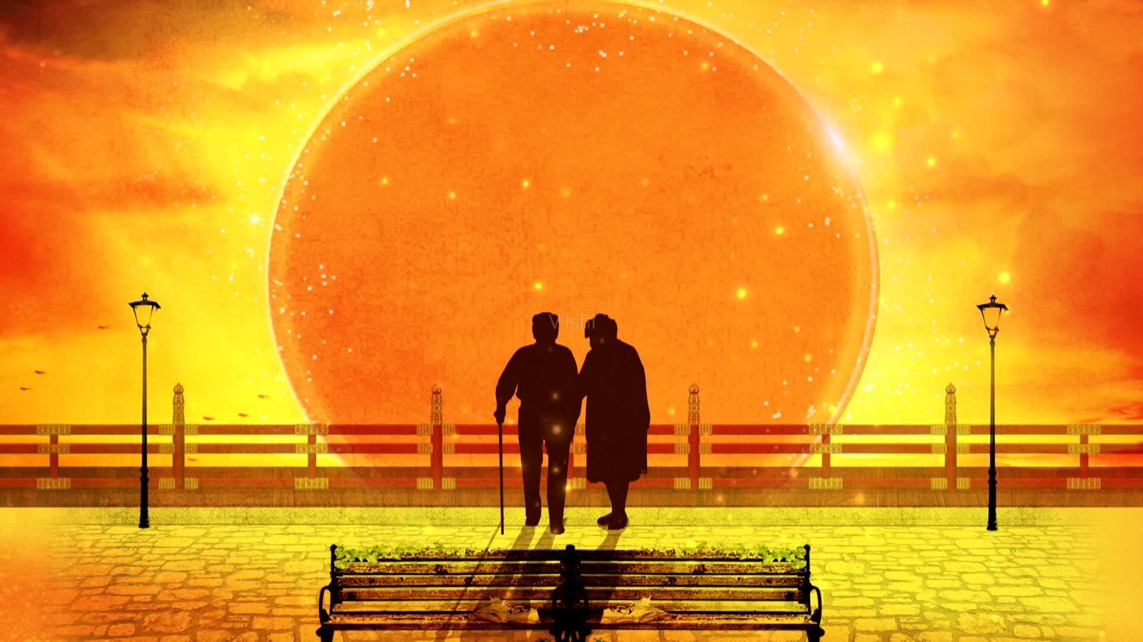

Slide 20
感谢观看
Thanks
芮忠洋

